Slide 1
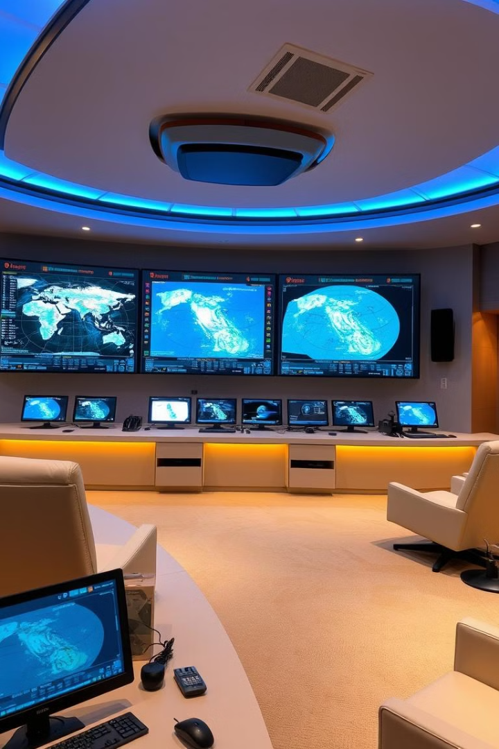
Earth Alert: Sistema de Alerta Temprana
Earth Alert es un sistema de alerta temprana para desastres naturales, diseñado para mejorar la seguridad y la preparación de las comunidades.
por Nicolás Palma y Miguel Montenegro

Slide 2
INTEGRANTES DEL PROYECTO
Nicolas Palma
Desarrollador de app web y móvil
Desarrollador
Miguel Montenegro
Desarrollador de app web y móvil
Desarrollador

Slide 3
DESCRIPCIÓN DEL PROYECTO
Problema o dolor
Propuesta de solución
La falta de sistemas de alerta temprana eficientes para desastres naturales pone en riesgo la seguridad de las comunidades.
Earth Alert proporciona información precisa y oportuna sobre eventos climáticos y geológicos, permitiendo a las personas tomar medidas preventivas.

Slide 4

OBJETIVO GENERAL
1
Objetivo General
Mejorar la seguridad y la preparación de las comunidades frente a desastres naturales.

Slide 5
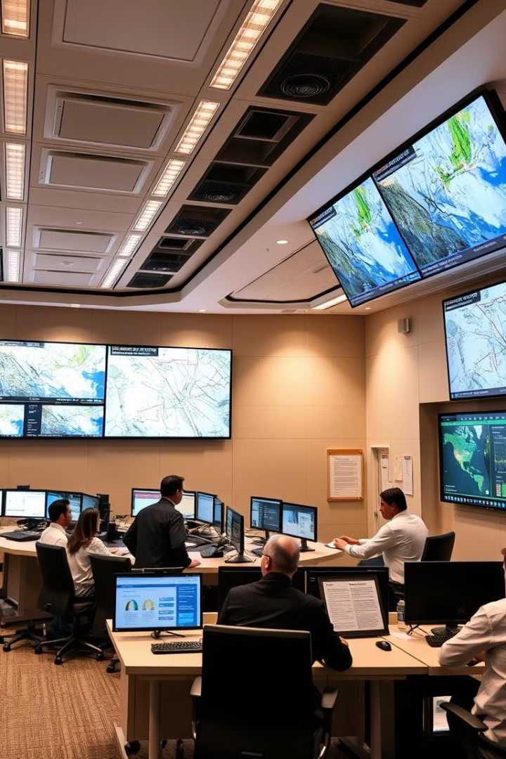
OBJETIVOS ESPECÍFICOS
Objetivo 1
Objetivo 2
Proporcionar información precisa y oportuna sobre eventos climáticos y geológicos.
Facilitar la comunicación y coordinación entre las autoridades y la población.
Objetivo 3
Promover la educación y la concienciación sobre la importancia de la preparación ante desastres.

Slide 6
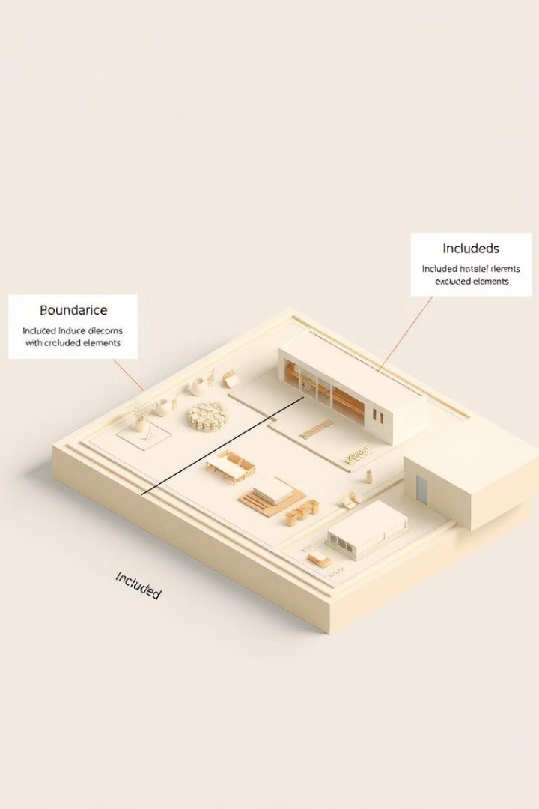
ALCANCES Y LIMITACIONES DEL PROYECTO
1
Alcance
Earth Alert se enfoca en la detección y alerta temprana de eventos climáticos y geológicos.
2
Limitaciones
El sistema no incluye la gestión de evacuaciones o la respuesta a desastres.

Slide 7
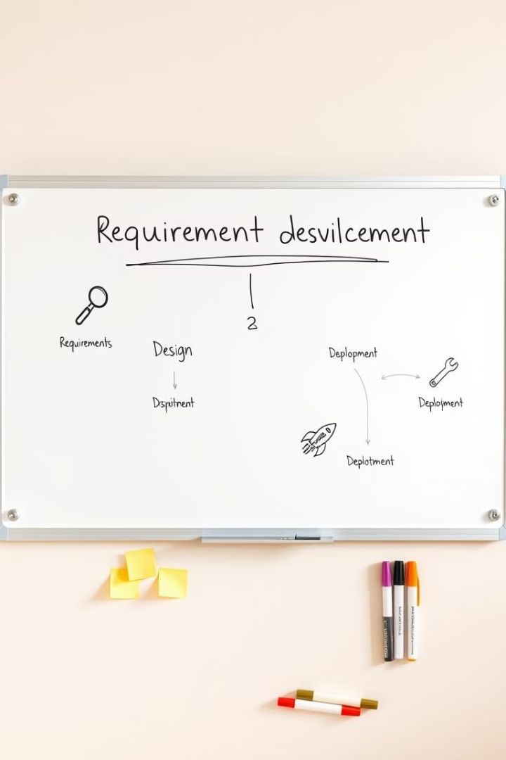



METODOLOGÍA DE TRABAJO
Fase 1
Análisis de requerimientos y diseño de la arquitectura del sistema.
Fase 2
Desarrollo de la aplicación web y móvil.
Fase 3
Pruebas y despliegue del sistema.

Slide 8
Cronograma del proyecto
Análisis de requisitos
Desarrollo
Revisión detallada de las necesidades del cliente y definición de los objetivos clave del proyecto.
Implementación de las funcionalidades y características clave de la aplicación web y móvil.
1
2
3
4
Diseño de arquitectura
Pruebas y despliegue
Planificación de la estructura y flujo del sistema, teniendo en cuenta los requisitos técnicos.
Evaluación exhaustiva del sistema y puesta en marcha del proyecto en el entorno de producción.

Slide 9
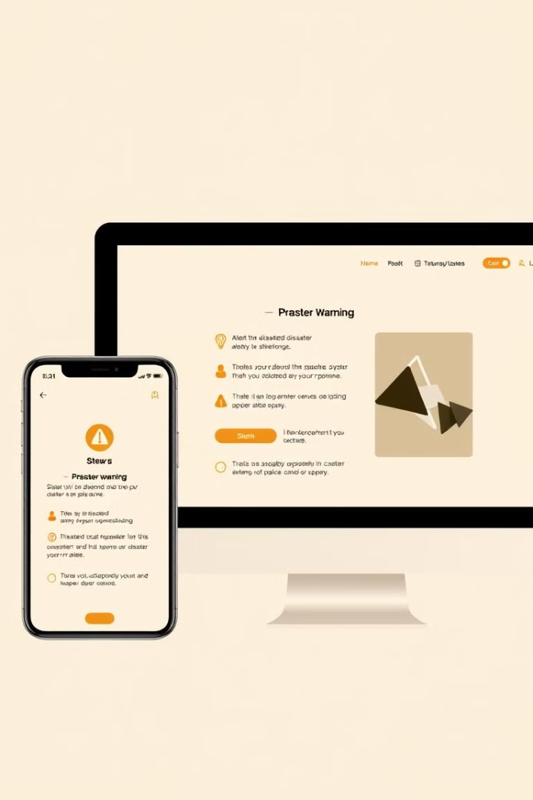
Arquitectura de Software
La arquitectura de software de Earth Alert se compone de una aplicación web y móvil integradas con una plataforma backend que procesa y analiza datos en tiempo real de sensores y fuentes externas.
Esto permite a las comunidades recibir alertas precisas y oportunas sobre eventos climáticos y geológicos, facilitando la toma de medidas preventivas y mejorando la preparación ante desastres naturales.

Slide 10
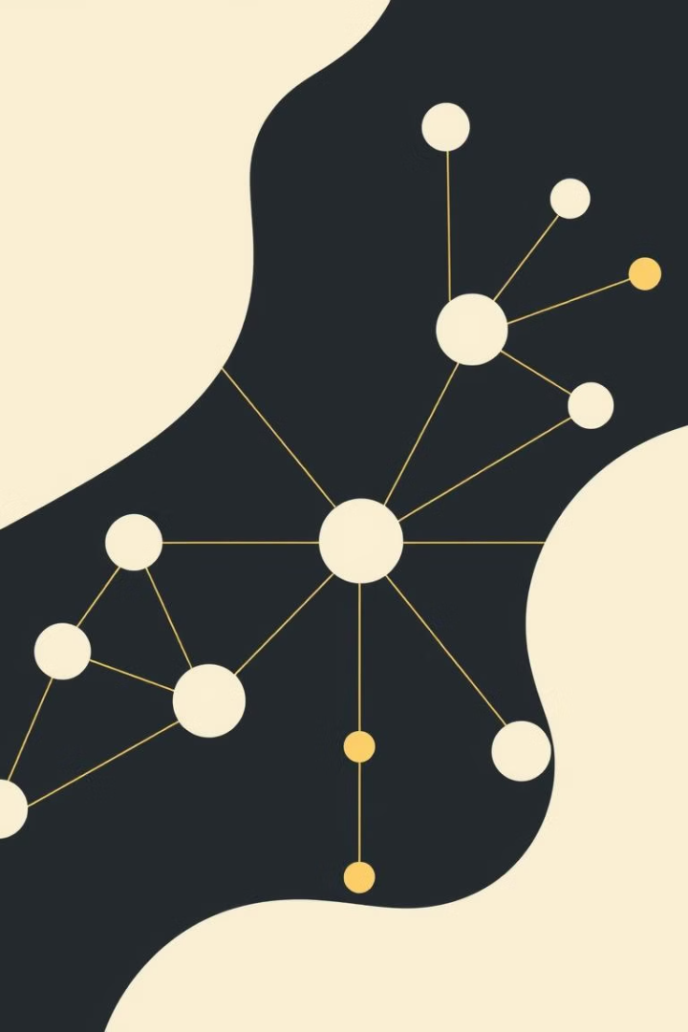
Modelo de Datos
La arquitectura de datos de Earth Alert se basa en un modelo de datos robusto y escalable que permite procesar y analizar grandes volúmenes de información en tiempo real.
Este modelo incluye sensores distribuidos, fuentes de datos externas y una plataforma de procesamiento que integra los datos, los analiza y genera alertas precisas para las comunidades.

Slide 11
Tecnologías utilizadas
Web Application
Mobile App
Diseño Moderno
La página web del proyecto se ha construido utilizando las tecnologías de Express, Node.js y React, lo que permite una arquitectura modular y escalable.
La aplicación móvil se ha desarrollado con React Native y Expo, lo que garantiza una experiencia de usuario fluida y nativa en dispositivos iOS y Android.
Se ha utilizado Tailwind CSS para lograr un diseño moderno y responsive que se adapta a diferentes tamaños de pantalla.

Slide 12
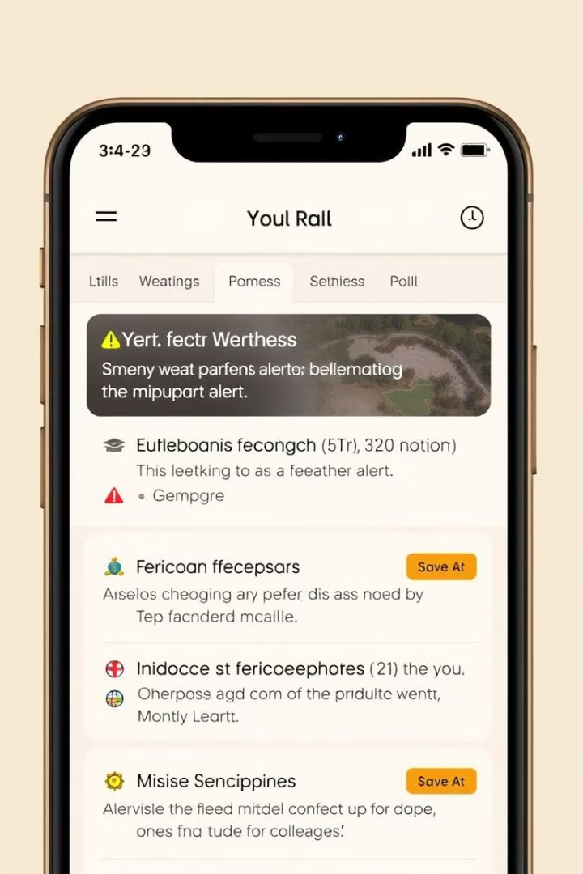



DEMOSTRACIÓN DEL RESULTADO DEL PROYECTO
Exposición del sistema
Presentación de la funcionalidad de la aplicación web y móvil.
Resultados obtenidos
Se logró desarrollar un sistema de alerta temprana eficiente y fácil de usar.
Obstáculos presentados
Se encontraron desafíos en la integración de datos de diferentes fuentes.

Slide 13
Resultados obtenidos
Desarrollar un sistema de alerta temprana eficaz - Se logró crear una plataforma integrada que procesa datos en tiempo real y genera alertas precisas y oportunas sobre eventos climáticos y geológicos.
Mejorar la preparación de las comunidades - El sistema permite a las comunidades tomar medidas preventivas y estar mejor preparadas ante la ocurrencia de desastres naturales.
Superar los desafíos de integración de datos - A pesar de los retos iniciales, se logró integrar con éxito los datos de múltiples fuentes en una arquitectura robusta y escalable.

Slide 14
Obstáculos presentados durante el desarrollo
Caída de APIs: Problemas con la disponibilidad y conexión de servicios externos, lo que dificultó la integración de datos clave.
Bugs y depuración extensa: El equipo tuvo que dedicar mucho tiempo a la resolución de errores inesperados en el código, ralentizando el progreso.
Problemas con la base de datos: Dificultades en el diseño y mantenimiento de la base de datos, lo que impactó en el rendimiento y la fiabilidad del sistema.
Problemas al desplegar la aplicación: Desafíos en la configuración del entorno de producción, lo que retrasó el lanzamiento del proyecto.
Problemas en la comunicación API-base de datos: Complejidad en la integración entre los diferentes componentes de la arquitectura, lo que requirió ajustes iterativos.

Slide 15

Preguntas de la Comisión
La comisión encargada de evaluar el proyecto realizará una serie de preguntas para comprender mejor los objetivos, el alcance y los desafíos encontrados durante el desarrollo.

